Slide 1


Comissão de Assuntos Econômicos – CAE Senado Federal
O Mapa Estratégico da Indústria 2013-2022
Brasília, 18 de junho de 2013

Slide 2
Roteiro
Ponto de partida do Mapa: avaliação de cenários
A posição do Brasil perante os competidores
Desafio: como tornar competitivo um país de custos elevados?
O que determina o crescimento?
Como aumentar a produtividade?
O Mapa Estratégico da Indústria 2013-2022
A agenda legislativa e o Mapa
Mensagens principais

Slide 3
Ponto de partida do Mapa: avaliação de cenários
Tendências mundiais com forte impacto na indústria
Crescimento dos países emergentes
Conhecimento e inovação como motores da economia
Nova geografia da produção mundial
Emergência e difusão de novas tecnologias
Mudanças climáticas e economia de baixo carbono
Fonte: Mapa Estratégico da Indústria: 2013-2022

Slide 4
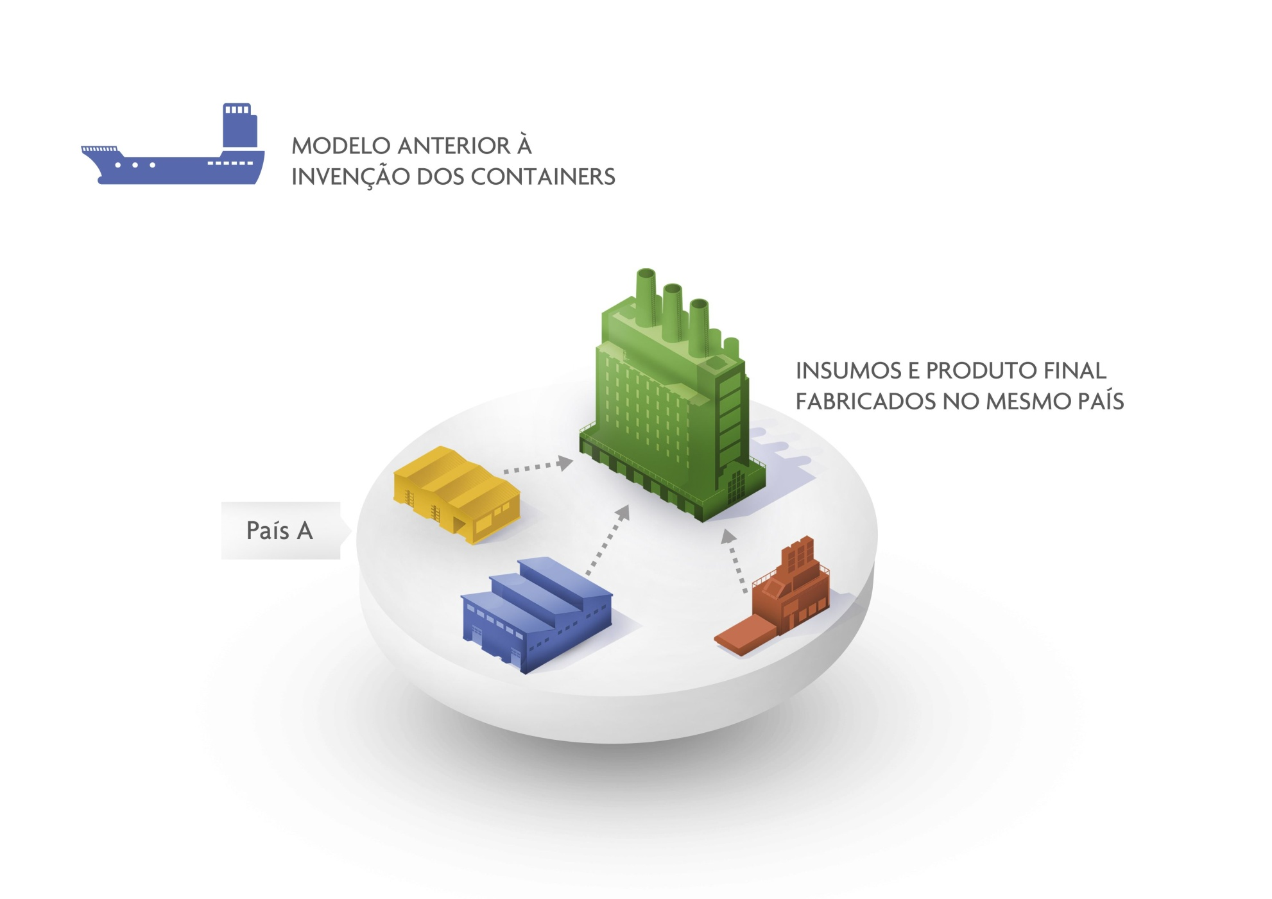
O impacto das cadeias produtivas globais
O MODELO ANTES DA FRAGMENTAÇÃO

Slide 5

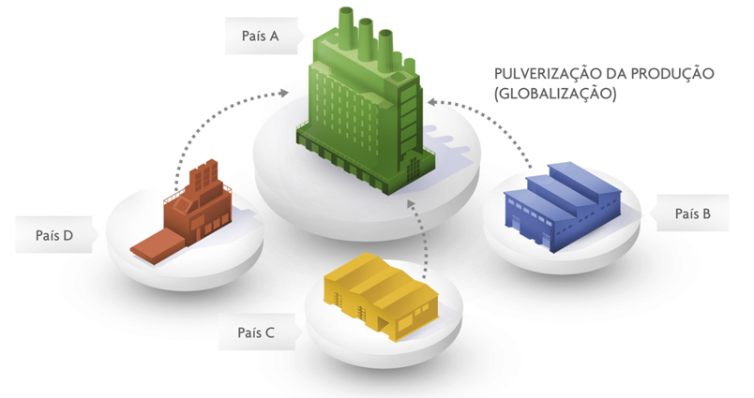
O impacto das cadeias produtivas globais
CONTAINERS + NOVAS TECNOLOGIAS DE INFORMAÇÃO E COMUNICAÇÃO
=> PULVERIZAÇÃO DA PRODUÇÃO
PULVERIZAÇÃO DA PRODUÇÃO

Slide 6
Ponto de partida do Mapa: avaliação de cenários
Tendências nacionais com forte impacto na indústria
Fortalecimento do mercado interno
Transições demográficas
Reconfiguração espacial da atividade econômica
Fonte: Mapa Estratégico da Indústria: 2013-2022

Slide 7
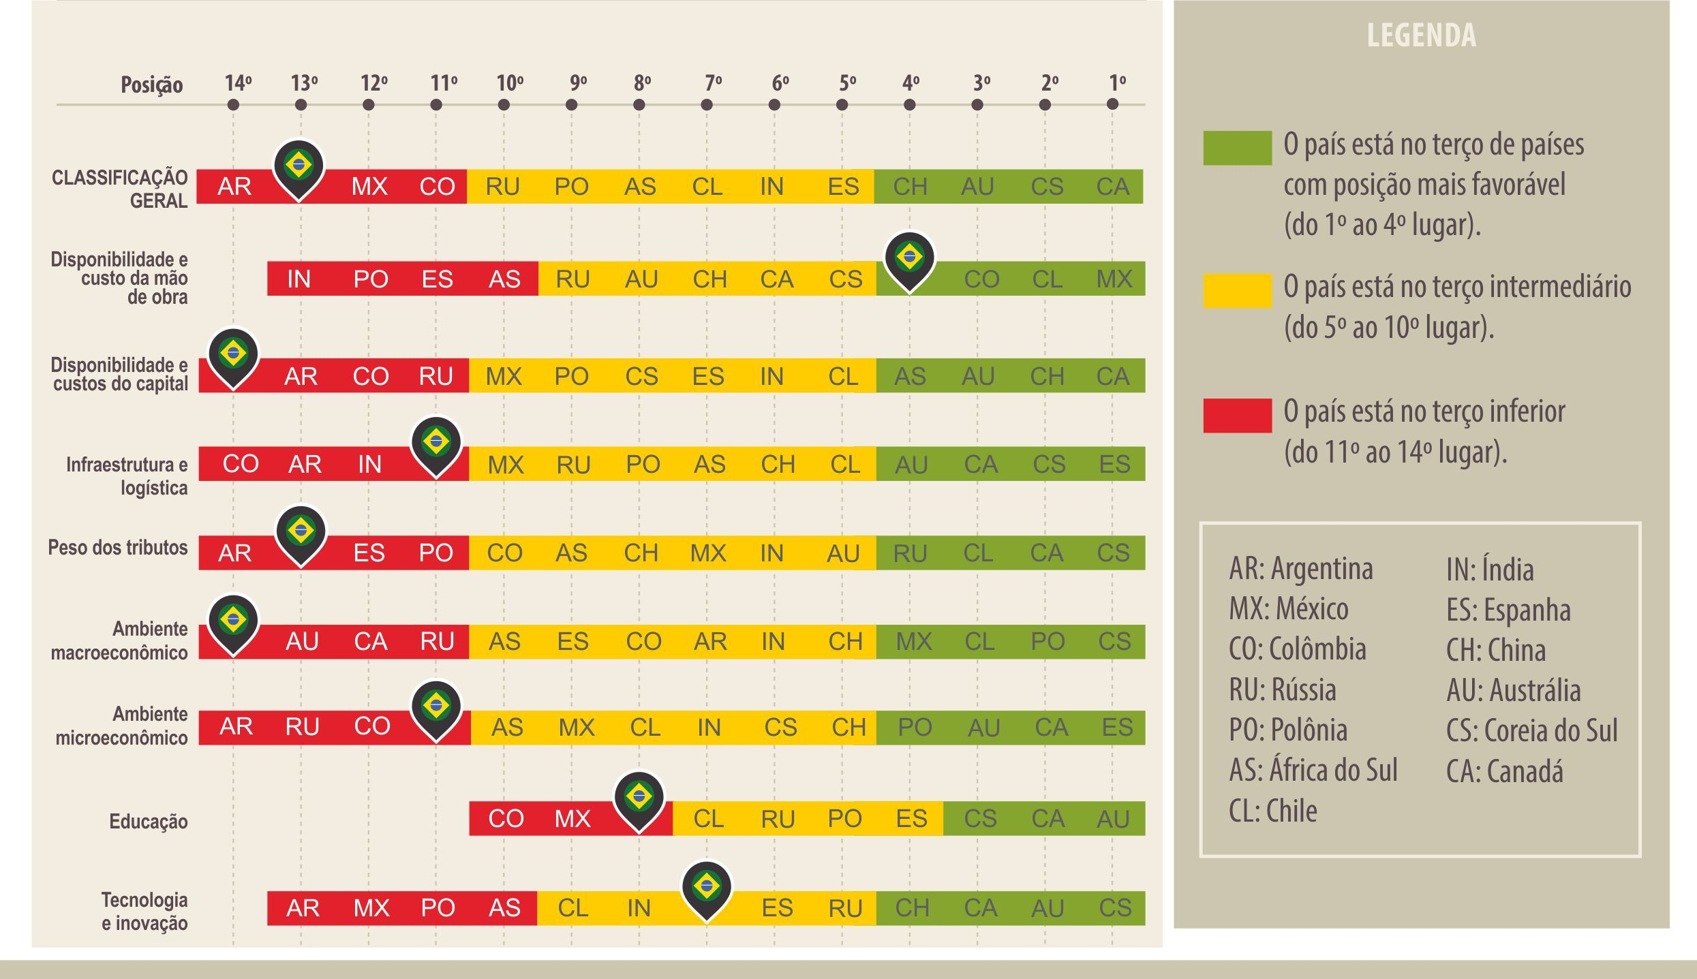
A posição do Brasil perante os competidores
Fonte: CNI.

Slide 8
Desafio: como tornar competitivo um país de custos elevados?
Elevação do custo unitário do trabalho em dólares (2005 – 2010)
Fonte: Itaú Unibanco

Slide 9
Desafio: como tornar competitivo um país de custos elevados?
Índice, base 2001 = 100
Fonte: CNI.

Slide 10
O que determina o crescimento?
Inovação
Capital
Trabalho
Instituições
Interdependência
Comércio + Investimento
Produtividade

Slide 11
Como aumentar a produtividade?
Crescimento da produtividade
Aprender fazendo
Economias de escala
Inovação
Externalidades

Slide 12

O Mapa Estratégico da Indústria 2013-2022
COMPETITIVIDADE COM SUSTENTABILIDADE
AMBIENTE MACROECONÔMICO
INOVAÇÃO E
PRODUTIVIDADE
Ambiente institucional e estrutura de incentivos à inovação
Serviços tecnológicos
Gestão empresarial
DESENVOLVIMENTO
DE MERCADOS
Estabilidade e previsibilidade
Taxa de investimento
Acesso a mercados
Internacionalização
Cadeias produtivas globais
Políticas setoriais
Desenvolvimento regional
RELAÇÕES DE
TRABALHO
FINANCIAMENTO
Modernização das relações de trabalho
Custo do trabalho
Financiamento bancário
Mercado de capitais
Micro, pequenas e médias empresas
EFICIÊNCIA
DO ESTADO
SEGURANÇA JURÍDICA
E BUROCRACIA
Gestão do gasto público
Previsibilidade das normas
Agilidade do Judiciário
Desburocratização
Licenciamento ambiental
INFRAESTRUTURA
TRIBUTAÇÃO
Logística de transportes
Energia
Telecomunicações
Saneamento
Carga tributária
Desoneração de investimentos e importações
Simplificação e transparência
EDUCAÇÃO
Educação básica
Educação profissional
Formação de engenheiros e tecnólogos
Fonte: Mapa Estratégico da Indústria: 2013-2022

Slide 13
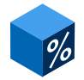
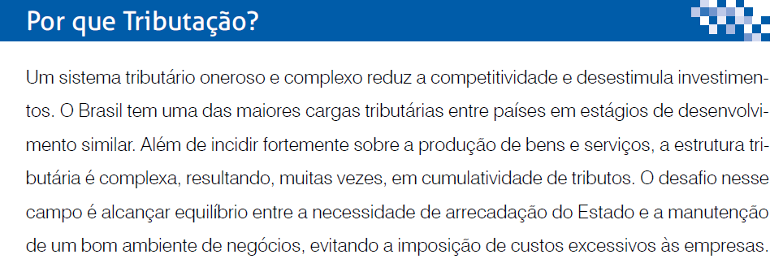
Como cada tema é examinado: Tributação
COMPETITIVIDADE COM SUSTENTABILIDADE
TRIBUTAÇÃO
DESENVOLVIMENTO
DE MERCADOS
SEGURANÇA JURÍDICA
E BUROCRACIA
EDUCAÇÃO
Fonte: Mapa Estratégico da Indústria: 2013-2022

Slide 14
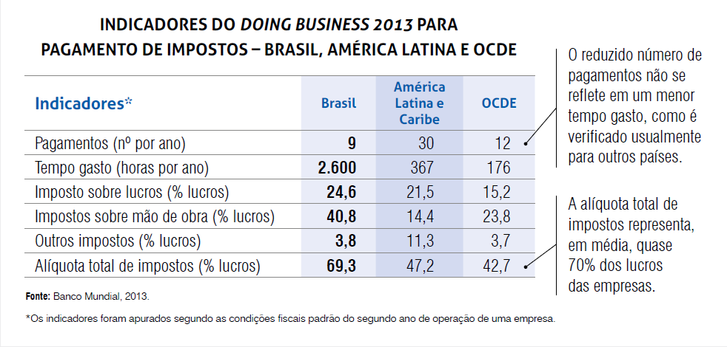
Como cada tema é examinado: Tributação
COMPETITIVIDADE COM SUSTENTABILIDADE
DESENVOLVIMENTO
DE MERCADOS
SEGURANÇA JURÍDICA
E BUROCRACIA
EDUCAÇÃO
Fonte: Mapa Estratégico da Indústria: 2013-2022

Slide 15
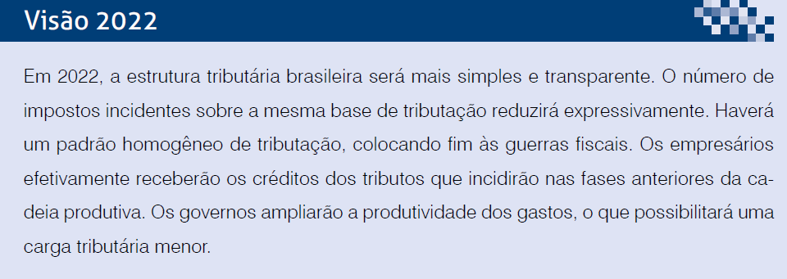
Como cada tema é examinado: Tributação
COMPETITIVIDADE COM SUSTENTABILIDADE
DESENVOLVIMENTO
DE MERCADOS
SEGURANÇA JURÍDICA
E BUROCRACIA
EDUCAÇÃO
Fonte: Mapa Estratégico da Indústria: 2013-2022

Slide 16
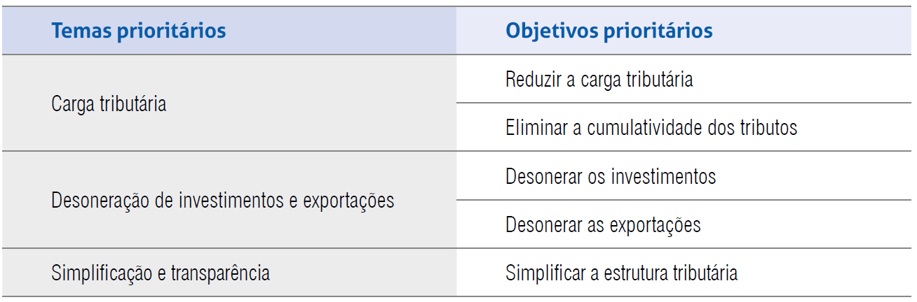
Como cada tema é examinado: Tributação
COMPETITIVIDADE COM SUSTENTABILIDADE
DESENVOLVIMENTO
DE MERCADOS
SEGURANÇA JURÍDICA
E BUROCRACIA
EDUCAÇÃO
Fonte: Mapa Estratégico da Indústria: 2013-2022

Slide 17
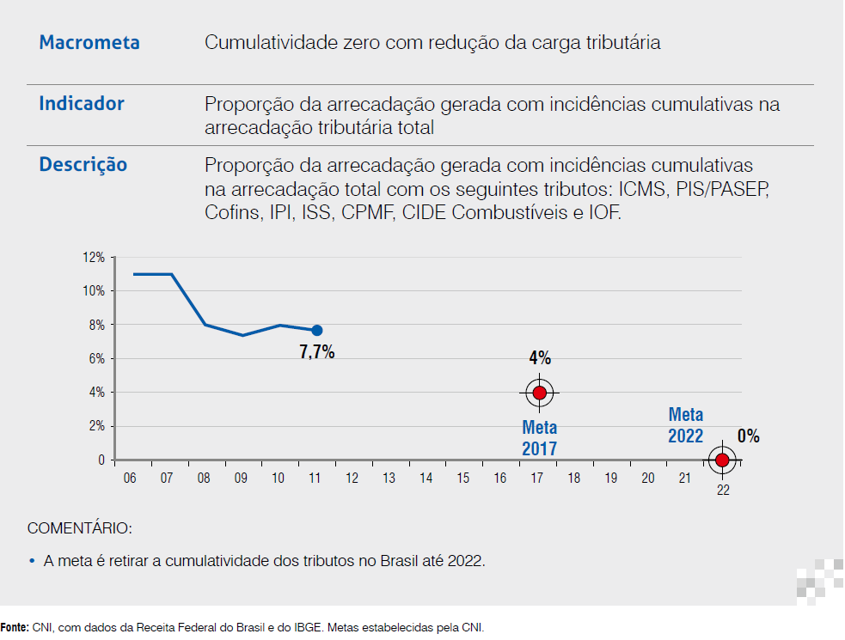
Como cada tema é examinado: Tributação

Slide 18
Como cada tema é examinado: Tributação
9
TRIBUTAÇÃO
Cumulatividade zero com redução da carga tributária
Proporção da arrecadação gerada com incidências cumulativas na arrecadação tributária total
COMPETITIVIDADE COM SUSTENTABILIDADE
TEMAS PRIORITÁRIOS | OBJETIVOS E INDICADORES | AÇÕES TRANSFORMADORAS
CARGA TRIBUTÁRIA | Reduzir a carga tributária | Propor limites de crescimento dos gastos correntes de modo a aumentar a capacidade de poupança do setor público Elaborar proposta de limites para a carga tributária Elaborar propostas de adequação do prazo de pagamento de tributos Estudar e propor melhorias para a modernização da estrutura tarifária brasileira Propor melhorias à estrutura de tarifas de importação do Brasil com foco na competitividade
 | » Carga tributária
 | Eliminar a cumulatividade dos tributos | Elaborar proposta de incorporação do ISS ao ICMS Propor a eliminação do cálculo por dentro dos tributos Propor o fim da inclusão de um tributo na base de cálculo de outro tributo Elaborar proposta de unificação do IPI, PIS e COFINS em um IVA federal com compensação dos créditos Elaborar propostas para a apropriação de crédito sobre bens de uso e consumo no ICMS Elaborar propostas para a compensação de saldos credores de tributos federais em débitos previdenciários
 | » Proporção da arrecadação gerada com incidências cumulativas na arrecadação tributária total
DESONERAÇÃO DE INVESTIMENTOS E EXPORTAÇÕES | Desonerar os investimentos | Articular ações para recuperação imediata dos créditos tributários dos projetos de investimento (ICMS, PIS/COFINS) Propor a redução a zero do IPI sobre bens de capital e outros bens destinados ao ativo fixo Desenvolver ações para a adoção do mecanismo de depreciação acelerada de forma permanente
 | » Custo tributário no valor de um projeto de investimento
 | Desonerar as exportações | Propor ações para agilização operacional da recuperação dos créditos tributários relativos às exportações (ICMS e PIS/COFINS) Manter mecanismos para a compensação de tributos não recuperáveis nas exportações enquanto persistir a cumulatividade no sistema tributário
 | » Percentual dos impostos não recuperáveis no faturamento
SIMPLIFICAÇÃO E TRANSPARÊNCIA | Simplificar a estrutura tributária | Formular propostas para simplificação e racionalização da tributação federal Desenvolver estratégias para o aprimoramento e unificação da legislação nacional do ICMS, com transferência da tributação para o estado de destino e incorporação da base de incidência do ISS Identificar oportunidades de simplificação dos regimes de apuração tributária Desenvolver proposta para disciplinar o uso do mecanismo da substituição tributária no âmbito do ICMS e elaborar estratégia de influência para sua implementação
 | » Número de horas gastas com pagamento de tributos
DESENVOLVIMENTO
DE MERCADOS
SEGURANÇA JURÍDICA
E BUROCRACIA
EDUCAÇÃO
Fonte: Mapa Estratégico da Indústria: 2013-2022

Slide 19
A agenda legislativa e o Mapa
Exemplos de projetos estruturantes em tramitação no Congresso
Novo Marco Legal para as Agências Reguladoras (PLS 52/13)
Código de Defesa do Contribuinte (PLS 298/2011)
Regulamentação da Terceirização (PL 4330/2004)
Desconsideração da Personalidade Jurídica (PL 3401/2008)
Novas regras para o Licenciamento Ambiental (PL 3729/2004)

Slide 20
Mensagens principais
COMPETITIVIDADE COM SUSTENTABILIDADE
O Brasil e o mundo mudaram. As mudanças impactam o desenho das políticas.
O desempenho deve ser comparado. O mundo está em movimento.
A contínua modernização das instituições é chave para o crescimento.
O Brasil precisa saber onde deseja chegar. É preciso ambição.
DESENVOLVIMENTO
DE MERCADOS

Slide 21
www.cni.org.br/mapaestrategico

